Slide 1


10
GUARDA O TEU PÉ

Slide 2
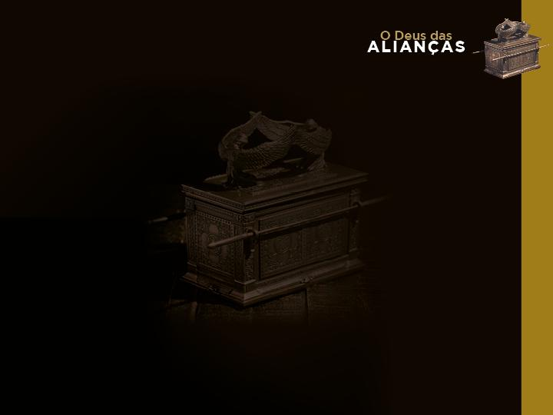
LIÇÃO 10
GUARDA O TEU PÉ
Guarda o pé, quando entrares na Casa de Deus; chegar-se para ouvir é melhor do que oferecer sacrifícios de tolos, pois não sabem que fazem mal. (Ec 5:1)

Slide 3
OBJETIVO
Destacar a importância que o Antigo Testamento oferecia para o templo e para os que nele serviam e a mudança ocorrida mediante o sacrifício de Cristo na cruz.

Slide 4
INTRODUÇÃO
Reverência e compostura eram exigidos a todos os que iam até o edifício onde Deus habitava!

Slide 5
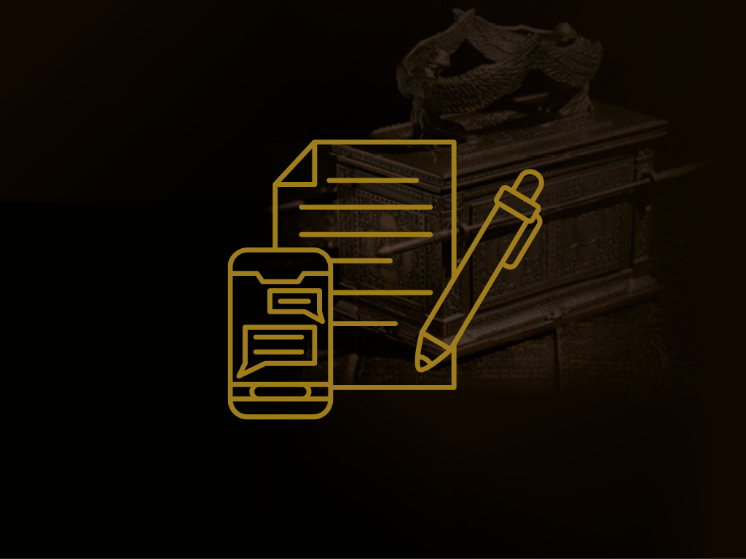

Slide 6
ANALISANDO O ANTIGO TESTAMENTO
1. A origem do templo
2. O significado do templo
3. Os trabalhadores do templo

Slide 7


Slide 8
01. Leia 2 Sm 7:1-2, 13, o item 1 do comentário anterior e responda: quem decidiu construir uma casa para o Senhor? Deus o permitiu? Até o templo ser construído, como Deus se relacionava com seu povo?
02. Leia 2 Cr 7:14-15, Sl 23:6; 27:4; Jr 7:1-7, 12-14, o item 2 do comentário e fale sobre o significado do tabernáculo e do templo, no Antigo Testamento?
03. Leia Jr 7:1-7; 12-14; 1 Rs 6:11-13; Is 1:11-15; Am 5:21-23 e comente sobre a confiança excessiva e formalismo ritualístico que os israelitas passaram a abraçar em relação ao templo.
04. Com base nos no item 3 do comentário anterior comente sobre quem servia no templo e quais eram as suas funções.

Slide 9
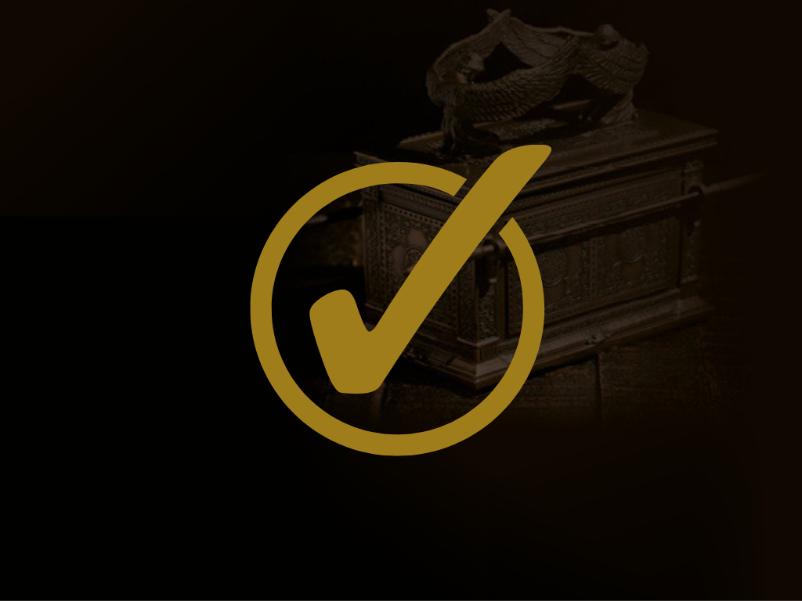

Slide 10
CONFERINDO NO NOVO TESTAMENTO
À luz do Novo Testamento, o templo não possuí o valor do Antigo Testamento. A casa de Deus é a própria igreja, a comunidade dos discípulos (1 Pd 2:5; 1 Tm 3:15; 1 Co 3:16-17; 2 Co 6:16; cf. Lv 26:11-12).
05. Como era o templo nos dias de Jesus? Com base no testemunho do Novo Testamento, qual o valor que o “templo” possui? Leia Mt 21:13; 1 Pd 2:5; Ef 2:19-22; 1 Co 6:19.

Slide 11
APLICANDO À VIDA COTIDIANA
Não restrinjamos a adoração a Deus a um local!
“Na nova aliança, a caminhada ao lado de Deus está além do templo.”
06. É correto restringir a adoração a Deus a um local? Qual o principal ensino de Jesus em Jo 4:23-24 no tocante a isso?

Slide 12
DESAFIO SEMANAL
Refletir se está levando estes princípios bíblicos a sério!

Slide 13

PRÓXIMO ESTUDO
LIÇÃO 11
OS MEUS SÁBADOS

Slide 14
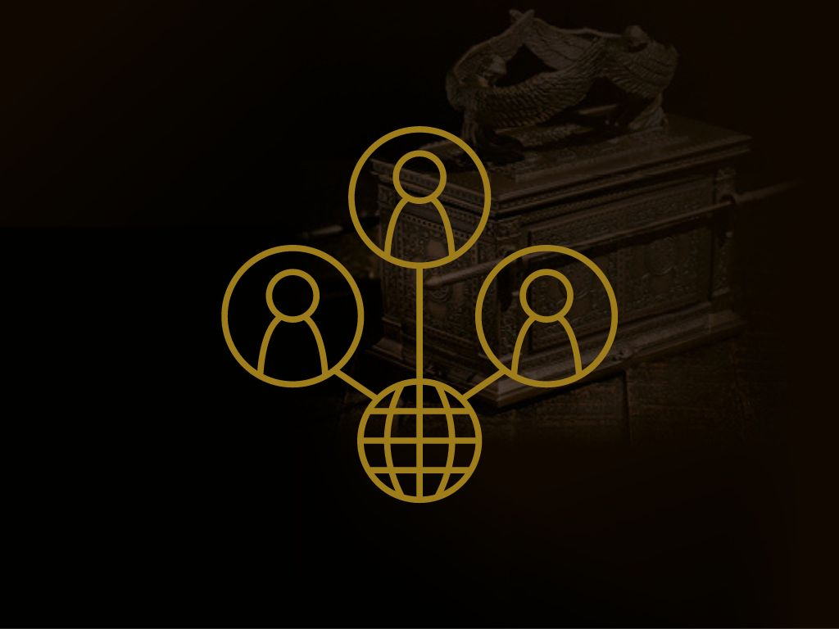

Slide 15
+ MAIS CONTEÚDO
MATERIAIS PARA ESCOLA BÍBLICA
promessistas.org/licoes-biblicas/lb341/
PROGRAMA ESCOLA BÍBLICA
QUARTA-FEIRA 20H
TV VIVA PROMESSA: youtube.com/promessistasbrasil
ADQUIRA LIÇÕES BÍBLICAS
editorapromessa.com.br
INSTAGRAM E FACEBOOK
@editorapromessa

